Slide 1
模块二 直杆的基本变形 2-4 圆轴扭转
2-4 圆轴扭转
宣城市信息工程学校在线精品课程--《机械基础》
Notes:
Background provided by m62 Visualcommunications, visit www.m62.net for more information

Slide 2
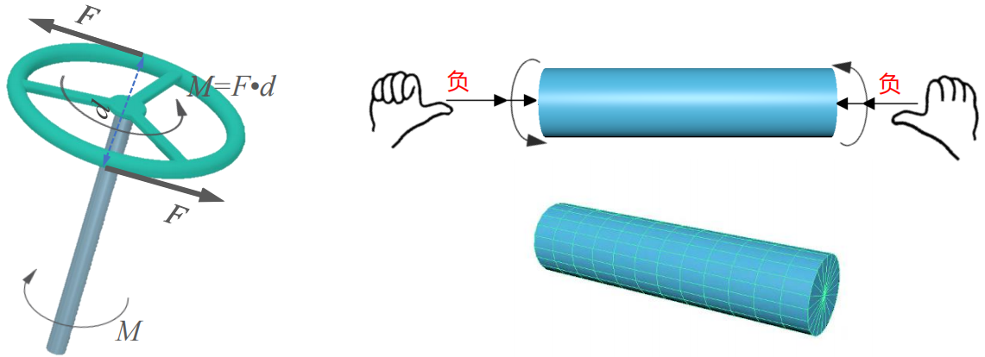
模块二 直杆的基本变形 2-4 圆轴扭转
一、扭转变形的特点
受力特点：外力是一对力偶，外力偶的作用均垂直于杆的轴线，但其转向相反，大小相等。
变形特点：各横截面绕轴线发生相对转动。
宣城市信息工程学校在线精品课程--《机械基础》
Notes:
Background provided by m62 Visualcommunications, visit www.m62.net for more information

Slide 3
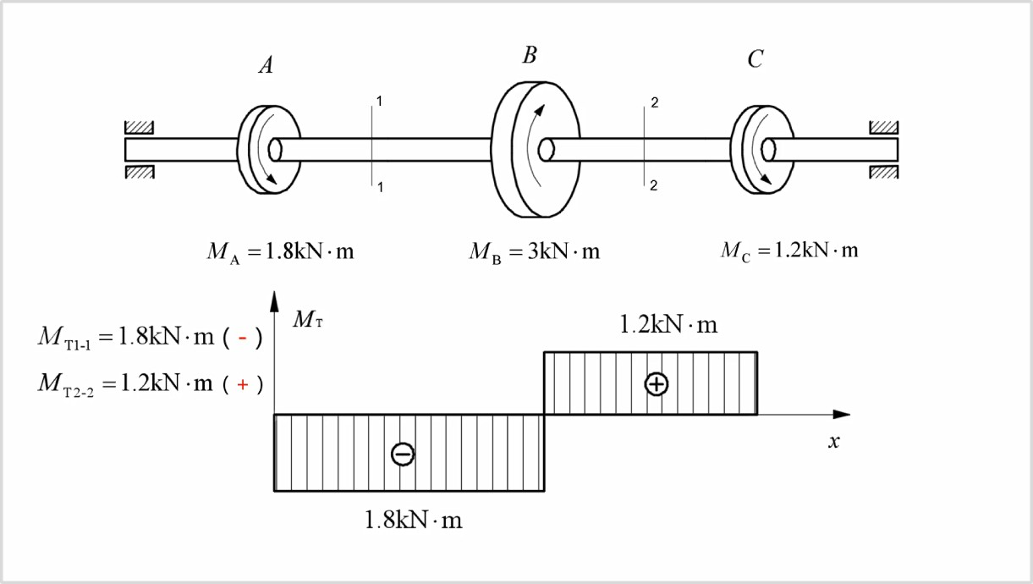
模块二 直杆的基本变形 2-4 圆轴扭转
二、扭矩的计算
扭矩图：扭矩随横截面位置变化的图形。
宣城市信息工程学校在线精品课程--《机械基础》
Notes:
Background provided by m62 Visualcommunications, visit www.m62.net for more information

Slide 4
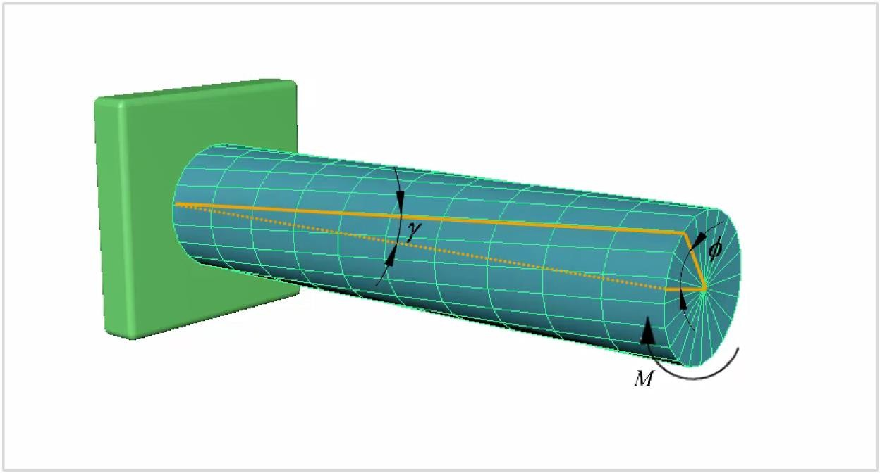
模块二 直杆的基本变形 2-4 圆轴扭转
三、扭转应力的计算
各纵向线，均倾斜了一个小角度 γ，矩形变成平行四边形。
宣城市信息工程学校在线精品课程--《机械基础》
Notes:
Background provided by m62 Visualcommunications, visit www.m62.net for more information

Slide 5
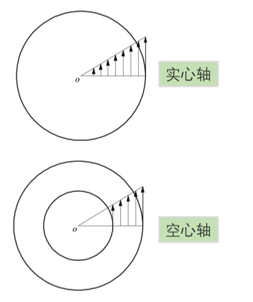
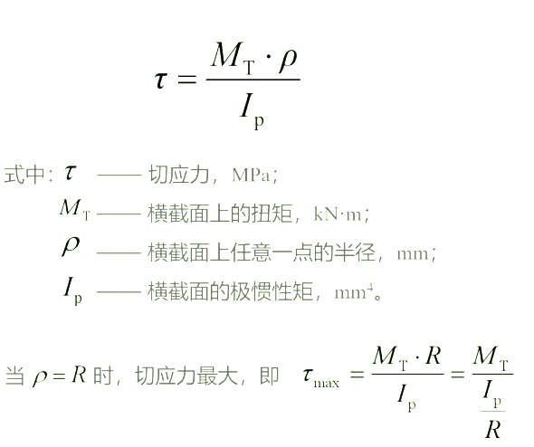
模块二 直杆的基本变形 2-4 圆轴扭转
三、扭转应力的计算
宣城市信息工程学校在线精品课程--《机械基础》
Notes:
Background provided by m62 Visualcommunications, visit www.m62.net for more information

Slide 6
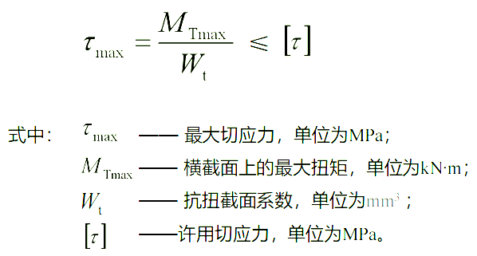
模块二 直杆的基本变形 2-4 圆轴扭转
四、圆轴扭转强度条件
为了保证圆轴正常工作，应该使危险截面上最大的切应力
不超过材料的许用切应力
宣城市信息工程学校在线精品课程--《机械基础》
Notes:
Background provided by m62 Visualcommunications, visit www.m62.net for more information

Slide 7
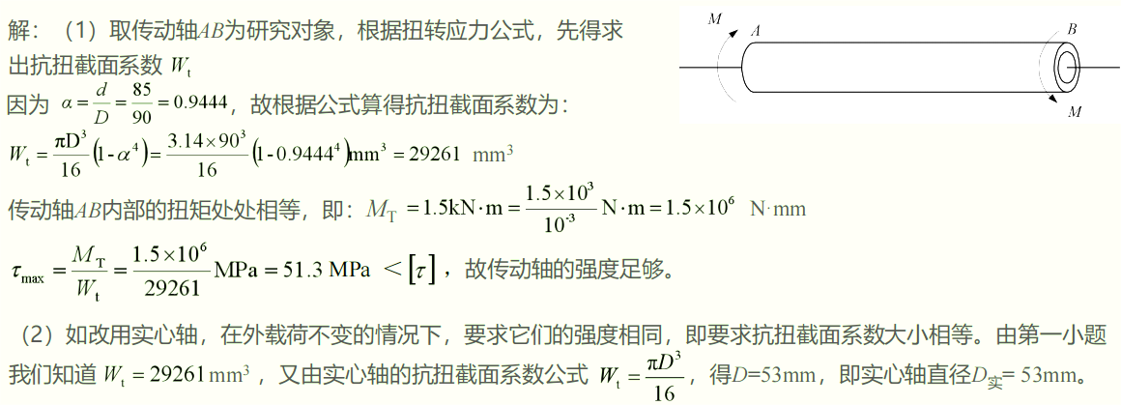
模块二 直杆的基本变形 2-4 圆轴扭转
四、圆轴扭转强度条件
例：如图所示的传动轴AB由45钢制成，其外径D=90mm，内径d=85mm，传递的最大扭矩为 M_{T}=1.5kN·m ，材料的 =60MPa。（1）试校核轴AB的强度。（2）如果轴AB设计成实心轴，直径应该为多少？
宣城市信息工程学校在线精品课程--《机械基础》
Notes:
Background provided by m62 Visualcommunications, visit www.m62.net for more information

Slide 8
模块二 直杆的基本变形 2-4 圆轴扭转
五、提高圆轴抗扭强度的主要措施
1.提高抗扭截面系数 W_{t}
2.降低最大扭矩M_{Tmax}
宣城市信息工程学校在线精品课程--《机械基础》
Notes:
Background provided by m62 Visualcommunications, visit www.m62.net for more information

Slide 9
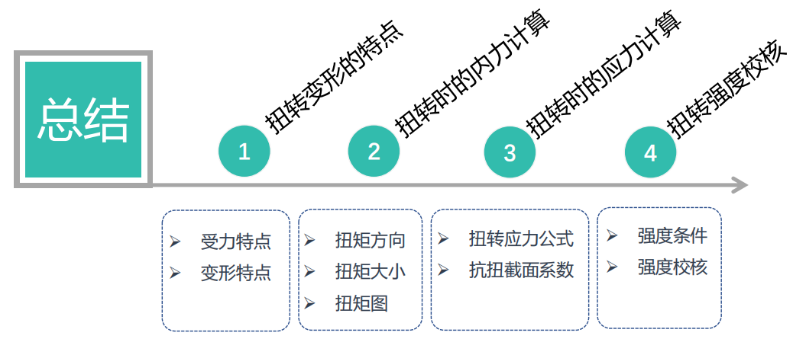
模块二 直杆的基本变形 2-4 圆轴扭转
宣城市信息工程学校在线精品课程--《机械基础》
Notes:
Background provided by m62 Visualcommunications, visit www.m62.net for more information

